Slide 1


ASPIRE - Alfabetizzazione Sanitaria per Persone Immigrate
Trauma migratorio e tutela dei diritti nella richiesta di Protezione Internazionale
Giulio Ricotti
Esperto in Protezione Internazionale e Tutela dei Diritti Umani
UNIBA - Dipartimento di Formazione, Psicologia e Comunicazione
Bari, 25 settembre 2025

Slide 2
La Protezione Internazionale
  Riconosce un diritto preesistente al suo accertamento amministrativo
Status di rifugiato
Protezione sussidiaria
  Riconosciuta a persone che non hanno i requisiti per lo status di rifugiato ma che rischiano un danno grave (come la tortura, la pena di morte, trattamenti inumani o degradanti, o gravi minacce alla vita in zone di conflitto)
Protezioni complementari
  Riconosciute dall’ordinamento nazionale sulla base di obblighi internazionali - principio di non - refoulement

Slide 3
La Commissione Territoriale per il riconoscimento della protezione internazionale
Funzionario istruttore
Presidente
Esperto designato
UNHCR
Funzionario istruttore
Funzionario istruttore
Funzionario istruttore

Slide 4


La valutazione delle domande di Protezione Internazionale
La procedura nel quadro delle garanzie previste dalla legge
Categorie vulnerabili
art. 17 comma 1 DL 142/15

Slide 5
La vulnerabilità ai sensi dell’art. 17 DL 142/2015 - un elenco non esaustivo
Persone affette da gravi malattie o da disturbi mentali
MSNA
Minori
Donne (con particolare riguardo alle donne in stato di gravidanza)
Anziani
Persone che hanno subito torture, stupri o altre forme gravi di violenza psicologica, fisica o sessuale o legata all'orientamento sessuale o all'identità di genere
Disabili
Genitori singoli con minori
Vittime di mutilazioni genitali
Vittime di tratta

Slide 6
Altre categorie non rientranti direttamente nelle categorie ex art. 17
Persone sopravvissute ad esperienze estreme durante il viaggio (es. perdita di un congiunto)
Persone provenienti da contesti o esperienze che abbiano inciso sulla capacità di comunicare su aspetti specifici della loro vita (es. repressione severa identità di genere diverse)
Persone sopravvissute a naufragio

Slide 7
La Commissione Territoriale per il riconoscimento della protezione internazionale - meccanismi di decisione e risorse
Formalizzazione della domanda
Eventuale sospensione della domanda o riconvocazione
Definizione della procedura
Rilevazione precoce delle vulnerabilità
Colloquio personale
Decisione collegiale
Procedure di Referral
Notifica esito
Procedure ordinarie - accelerate - esame prioritario

Slide 8

La Commissione Territoriale per il riconoscimento della protezione internazionale - meccanismi di decisione e risorse
Focal point COI
Focal point Med COI
Focal point Tratta / GBV
Scenari attuali del sistema delle Commissioni Territoriali…
Formazione continua

Slide 9
Profili procedurali complessi nella rilevazione precoce delle vulnerabilità
Nuove procedure accelerate
Nuove procedure di frontiera
Interviste da remoto + Interviste videoregistrate (art. 14 DL 25/2008)
Lista Paesi di origine designati come sicuri

Slide 10
Paesi di origine designati come sicuri - ITALIA
Albania - Algeria, Bangladesh Bosnia-Erzegovina - Capo Verde - Costa d’Avorio - Egitto - Gambia - Georgia - Ghana - Kosovo - Macedonia del Nord - Marocco - Montenegro - Perù - Senegal - Serbia - Sri Lanka - Tunisia
Lista Paesi di origine designati come sicuri
DL 23 ottobre 2024, n. 158 - criteri Direttiva 2013/32/UE

Slide 11
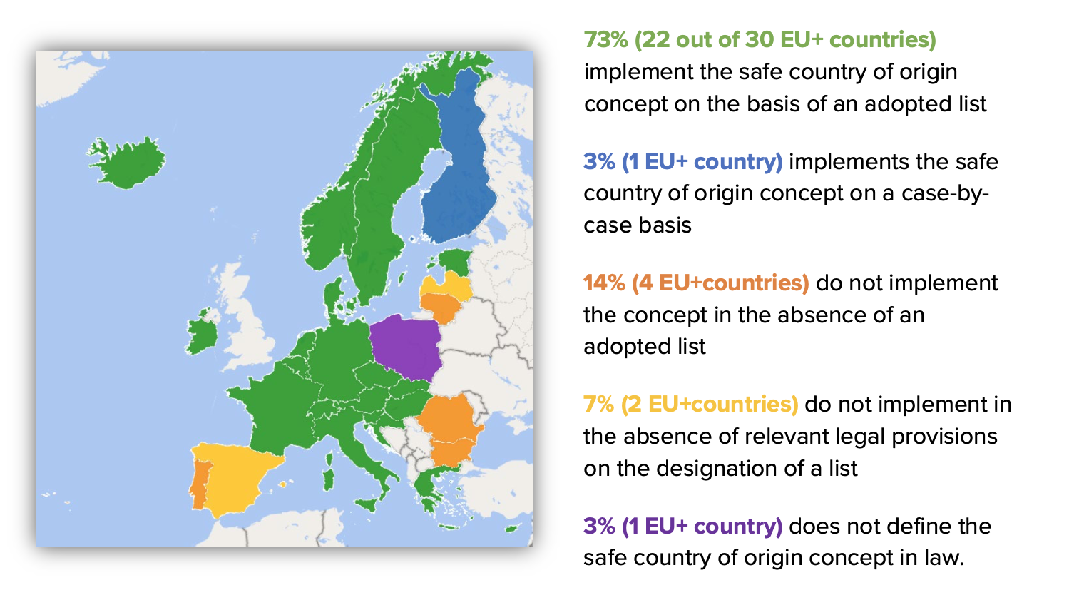
Paesi di origine designati come sicuri - Unione Europea
Fonte: EUAA

Slide 12
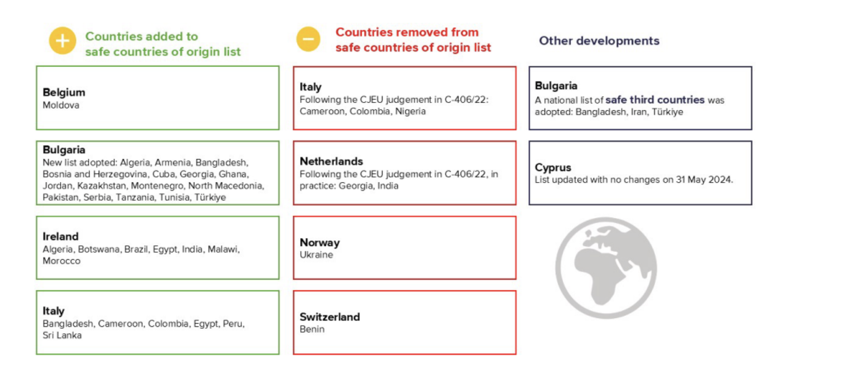
Paesi di origine designati come sicuri - Unione Europea
Fonte: EUAA

Slide 13
La rilevanza dei profili di vulnerabilità nel processo decisionale
Diretta connessione con bisogni di protezione internazionale
Compelling reasons
Altre
protezioni

Slide 14
Rilevanza degli aspetti di natura medica
Peculiare condizione soggettiva
Sentenza CGUE M’Bodj vs Belgio 18 dicembre 2014 (rispetto art. 3 CEDU)
Problemi di natura medica non rilevanti di per sé salvo per privazione intenzionale
Condizioni oggettive nel Paese di origine

Slide 15

Rilevanza degli aspetti di natura medica
Stigma sociale (possibile persecuzione)
Rischio legato all’intenzionale impedimento di accesso alle cure da parte dello Stato di origine (protezione sussidiaria)
Limite di accesso alle cure non intenzionale da parte dello Stato (possibile bisogno di non refoulement o cure mediche) -

Slide 16
Compelling reasons
Handbook on Procedures and Criteria for Determining Refugee Status under the 1951 Convention and the 1967 Protocol relating to the Status of Refugees
Le compelling reasons intervengono sui casi di cessazione (possibile ritorno) ma anche in via di interpretazione estensiva
Circostanze in cui, per ragioni di straordinaria gravità e nei casi di atroce persecuzione subita o conseguenti durevoli effetti psicologici e traumatici, è la stessa persecuzione passata a fondare il presupposto per il riconoscimento della protezione internazionale.

Slide 17

Altri atti di competenza della Commissione Territoriale
Riconoscimento della Protezione Speciale (vulnerabilità e motivi di salute)
Parere sul rinnovo di protezione internazionale e protezioni complementari
Vaglio di ammissibilità su domande reiterate
Permesso per cure mediche

Slide 18
Il Permesso di soggiorno per cure mediche
  Art. 19 comma 2 lett. d-bis) (…) non è consentita l’espulsione (…) degli stranieri che versano in ((condizioni di salute derivanti da patologie di particolare gravità, non adeguatamente curabili nel Paese di origine)), accertate mediante idonea documentazione rilasciata da una struttura sanitaria pubblica o da un medico convenzionato con il Servizio sanitario nazionale, tali da determinare un rilevante pregiudizio alla salute degli stessi, in caso di rientro nel Paese di origine o di provenienza (…)

Slide 19
Il concetto di stigma
Percezione pubblica negativa
Difficoltà di integrazione
Isolamento sociale e psicologico
Esacerbazione del trauma

Slide 20
Il concetto di stigma: alcuni esempi
Afganistan_anni di conflitto hanno lasciato il segno sulla salute mentale di molti afghani, soprattutto donne, e la questione è spesso poco compresa e soggetta a stigmatizzazione.
Nigeria_the stigma around epilepsy is worse than epilepsy itself. You are stigmatized by your family, relatives, in-laws, and friends because people don’t even believe it’s a medical condition. People call it a strange disease.
Ghana_stigma, intimidation, and the perceived bias of some police against LGBTQI+ persons dissuaded survivors from reporting abuse. Activists noted great difficulty in engaging officials on problems facing the LGBTQI+ community because of social and political prejudice (…)
Colombia_stigma and prejudice continue to present a huge barrier to dignity and enjoyment of the rights of persons with disabilities (…)

Slide 21


Strumenti per gli addetti ai lavori
2023
2024

Slide 22
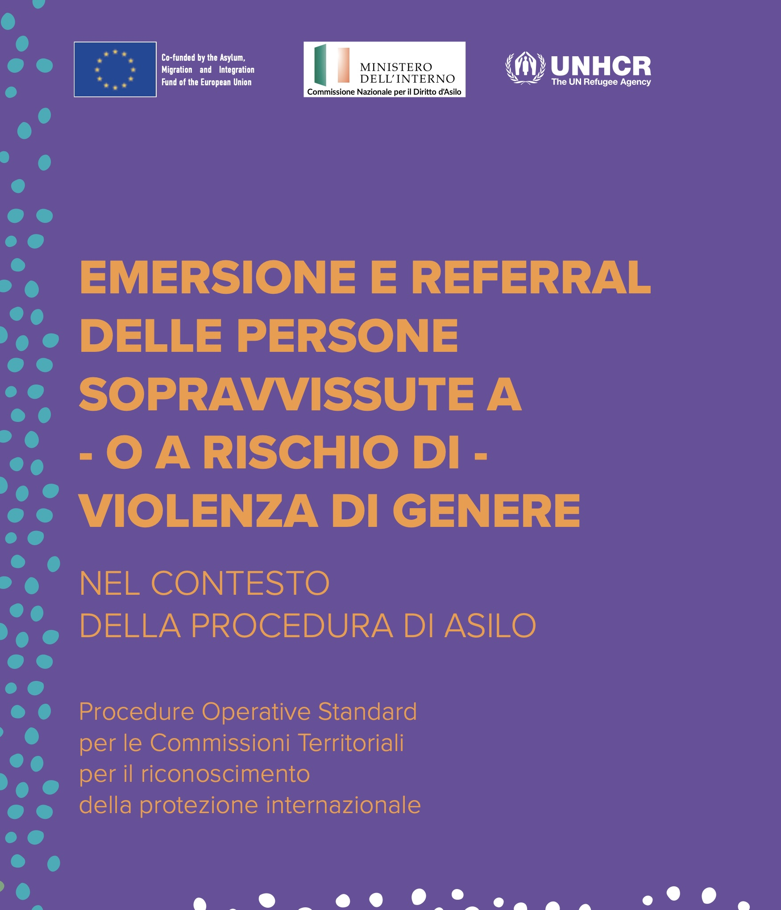
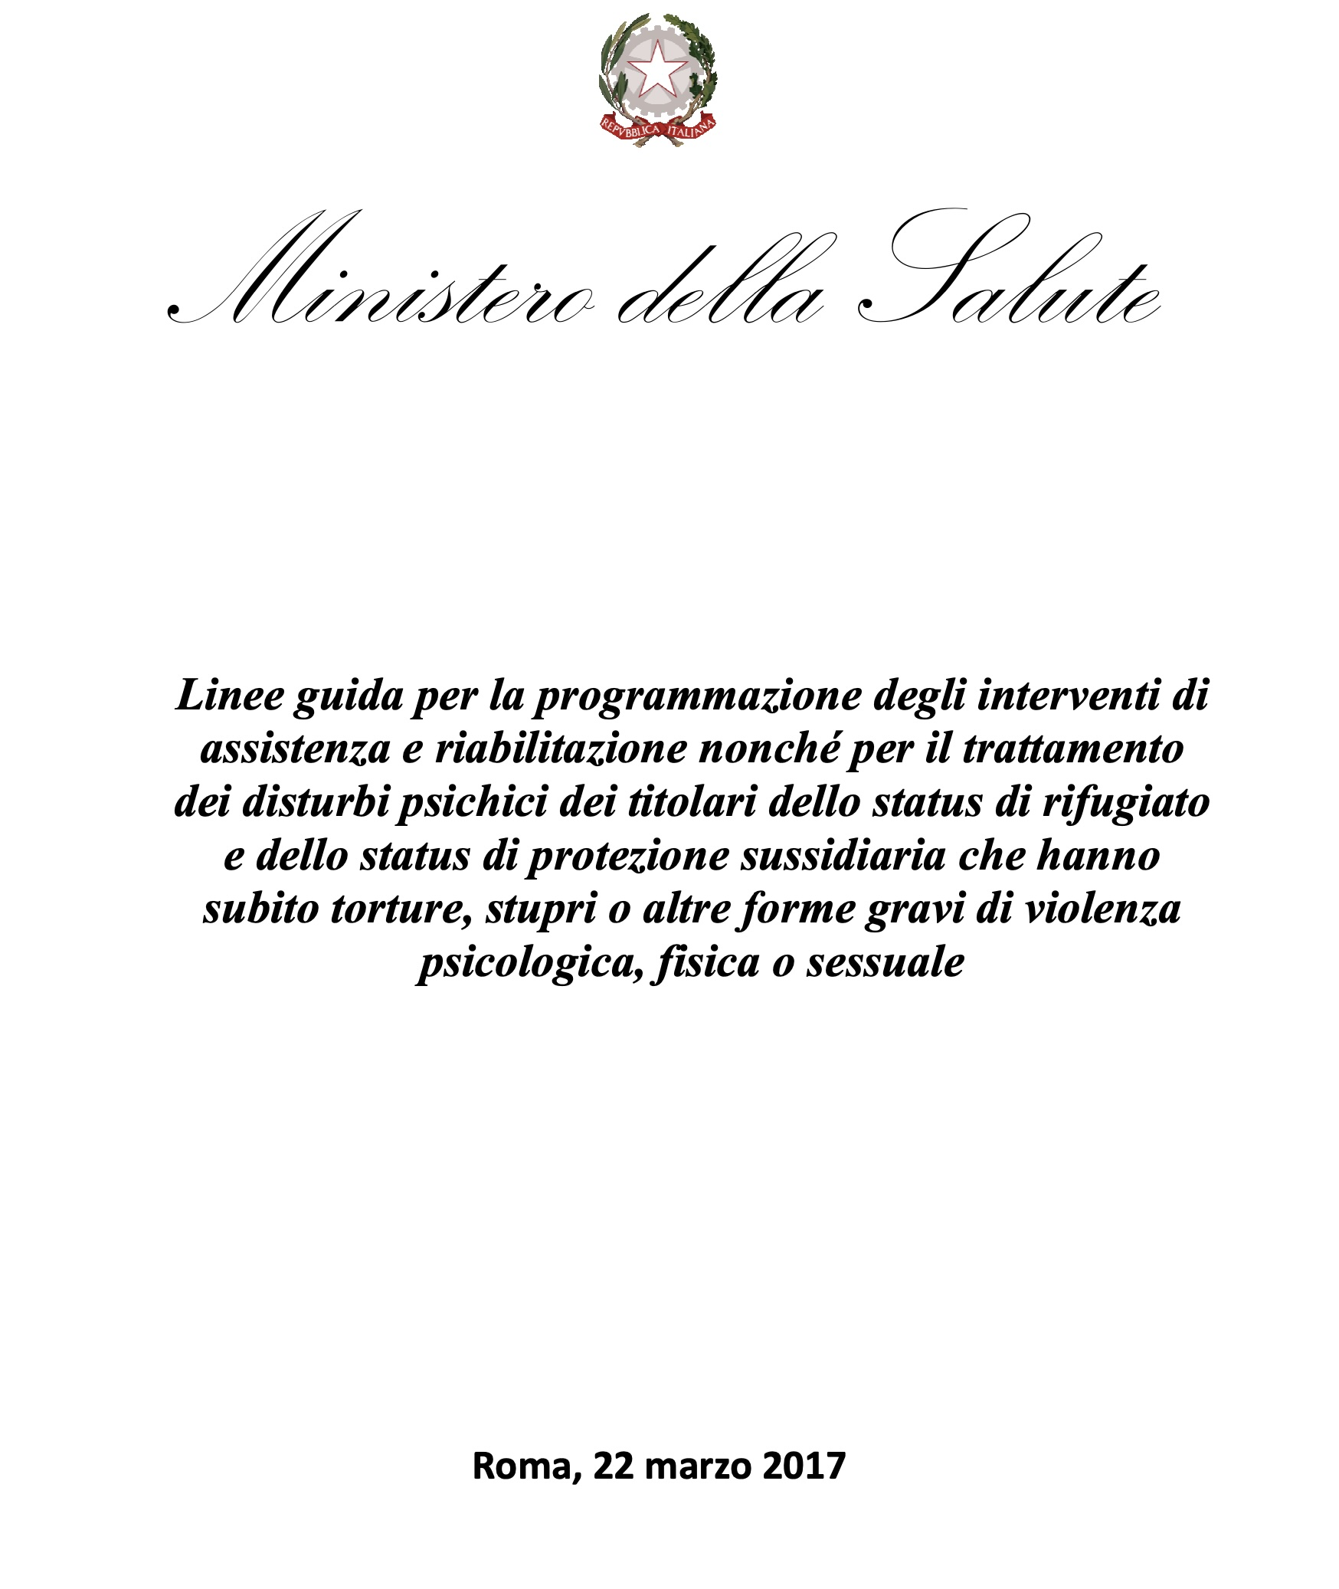
Strumenti per gli addetti ai lavori
2021
2017

Slide 23
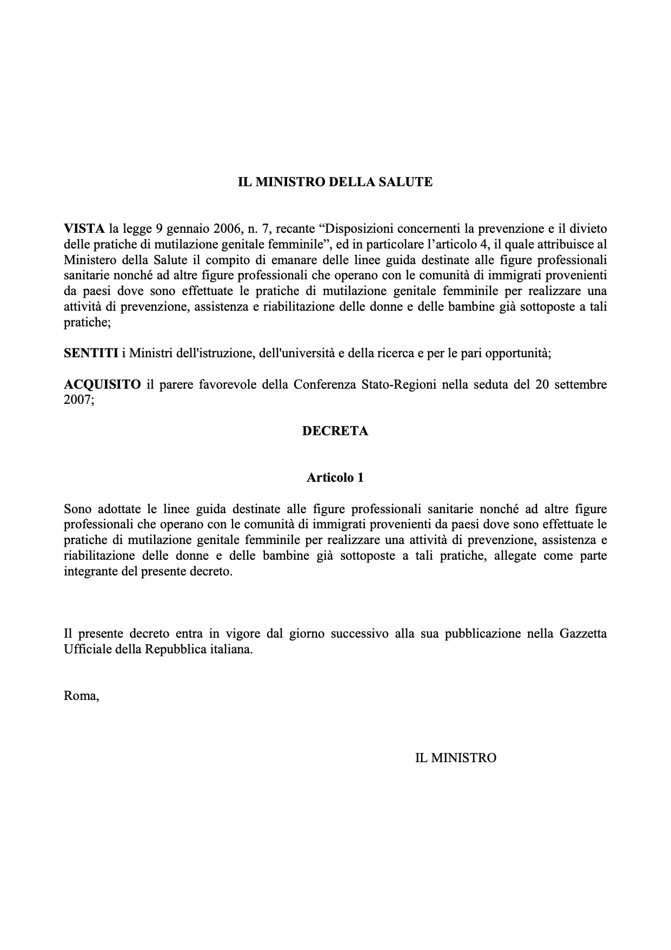
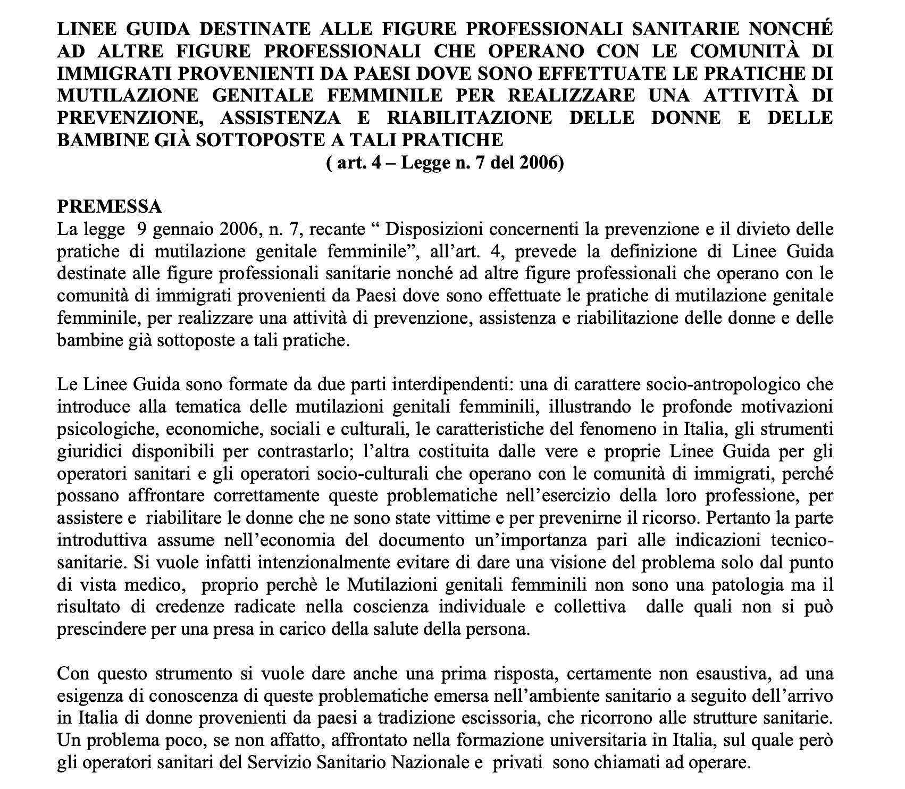
Strumenti per gli addetti ai lavori
2007

Slide 24
Nota - Disclaimer
Le presenti slides non sono un documento pubblico, né possono essere pubblicate.
Non sono condivisibili con terzi.
Non possono essere considerate fonti e non possono essere citate come tali.

Slide 25
GRAZIE

